Slide 1



BREVETTI UNIVERSITA’ G.’DANNUNZIO

Slide 2




Ovotioli e infiammazione cronica di basso grado

Slide 3
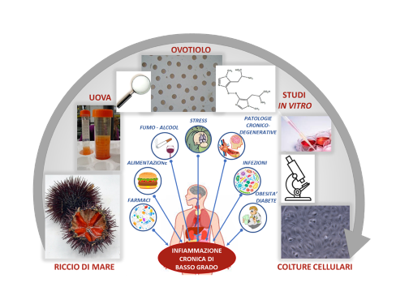

Descrizione
Abstract:
Viene evidenziato l’uso dell’ovotiolo per prevenzione e trattamento di patologie associate ad infiammazione sistemica cronica di basso grado, in particolare nell’iperglicemia cronica. E’ stato dimostrato che la via innescata dall’infiammazione viene inibita dall’incubazione con ovotiolo in colture di cellule endoteliali derivanti dal cordone ombelicale di donne affette da diabete gestazionale.
Descrizione tecnica:
La ricerca di nuovi principi attivi di origine naturale impiegati come integratori alimentari nella prevenzione dell’insorgenza delle malattie infiammatorie e come medicamenti per il trattamento delle stesse patologie risulta essere particolarmente innovativa e di grande interesse farmaceutico. È stato dimostrato che gli ovotioli, molecole di origine naturale estratte e purificate da uova di riccio di mare, in vitro non mostrano effetti citotossici mentre aiutano ad alleviare lo stato infiammatorio associato a diverse patologie per le quali spesso i farmaci in commercio risultano nel tempo dannosi. In particolare, nel brevetto è stato dimostrato che l’ovotiolo A ha un effetto protettivo su colture di cellule endoteliali ottenute da cordone ombelicale di donne gravide affette diabete gestazionale. Infatti, la molecola è in grado di inibire l’adesione dei monociti all’endotelio e ridurre la produzione di radicali liberi, prevenendo potenzialmente la formazione di placche aterosclerotiche. Tali risultati supportano un possibile uso preventivo e terapeutico degli ovotioli nel trattamento delle patologie infiammatorie croniche di basso grado, tra cui tutte le malattie cardio-, cerebro-vascolari e il diabete.
TITOLO RIASSUNTIVO DELL’INENZIONE:
Link a piattaforma Knowledge Share:
https://www.knowledge-share.eu/it/brevetti/ovotioli-e-infiammazione-cronica-di-basso-grado

Slide 4


Problema
Titolo rappresentativo del brevetto:
Prevenzione delle malattie infiammatorie e trattamento della Infiammazione Sistemica Cronica di basso grado e delle patologie correlate.
.

Slide 5


Tecnologia
Titolo rappresentativo del brevetto:
L’invenzione ha alla base l’utilizzo degli ovotioli, molecole di origine naturale estratte e purificate da uova di riccio di mare, in vitro. Le seguenti molecole non mostrano effetti citotossici mentre aiutano ad alleviare lo stato infiammatorio associato a diverse patologie per le quali spesso i farmaci in commercio risultano nel tempo dannosi. In particolare, nel brevetto è stato dimostrato che l’ovotiolo A ha un effetto protettivo su colture di cellule endoteliali ottenute da cordone ombelicale di donne gravide affette diabete gestazionale..

Slide 6

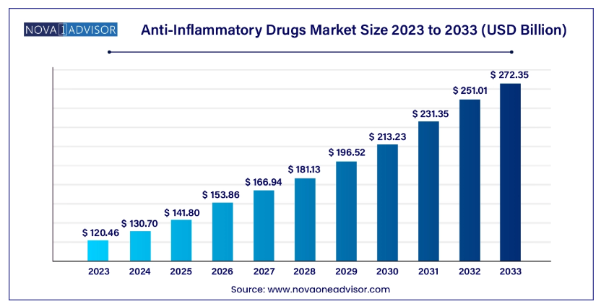

Mercato
Il mercato globale dei farmaci antinfiammatori sta vivendo una crescita significativa, con una dimensione di mercato prevista di 272,35 miliardi di dollari entro il 2033, con un CAGR dell'8,5% dal 2024 al 2033.
Fonte: www.novaoneadvisor.com
Titolo rappresentativo del brevetto:
8,5%
Market growth rate from 2024 to 2033

Slide 7

Punti di forza e debolezza delle attuali tecnologie
Titolo rappresentativo del brevetto:
I trattamenti per le infezioni di basso grado hanno punti di forza e di debolezza. Tra i punti di forza, c'è la possibilità di trattare efficacemente tali infezioni con terapie mirate, riducendo il rischio di complicanze e cronicizzazione. Tuttavia, possono esserci delle debolezze, come la difficoltà di identificare tempestivamente le infezioni di basso grado, la possibile resistenza ai farmaci e gli effetti collaterali delle terapie e la tossicità

Slide 8

Killer Application
Titolo rappresentativo del brevetto:
Ricerca scientifica
Settore nutraceutico e farmaceutico:
Sviluppo di un integratore alimentare per la prevenzione delle malattie infiammatorie;
Sviluppo di un farmaco per la prevenzione ed il trattamento della Infiammazione Sistemica Cronica di basso grado e delle patologie correlate.

Slide 9

TRL/Call to action
Titolo rappresentativo del brevetto:
Il brevetto ha un TRL 3. Il brevetto è stato depositato e concesso con estensione italiana ed europea/WO. L’idea nasce dalla collaborazione di due team afferenti a due enti di ricerca, l’Università G.d’Annunzio di Chieti Pescara e la Stazione Zoologica Anthon Dorn). Il brevetto rispetta il principio del DNSH ed il suo mercato è in ampia crescita a livello globale. Si prevede un CARG del 8,5% per il periodo (2024-2023). I vantaggi dell’invenzione sono:
Molecola naturale di origine marina;
Assenza di tossicità;
Elevato effetto antiossidante a basse dosi;
Elevato effetto antinfiammatorio a basse dosi;
Potenziale azione antiaterosclerotica

Slide 10
Team
MEMBRO1
Nome Cognome: Assunta Pandolfi
Descrizione: Professore Ordinario di Biologia Applicata dell’Università G.d’Annunzio di Chieti-Pescara.
E-mail: assunta.pandolfi@unich.it
MEMBRO 2
Nome Cognome: Pamela Di Tomo
Descrizione: Tecnico di Laboratorio presso l’Università degli studi G.d’Annunzio di Chieti-Pescara
E-mail: pamela.ditomo.@unich.it
Titolo rappresentativo del brevetto:
MEMBRO 3
Nome Cognome: Immacolata Castellano
Descrizione: Professore di Biochimica presso l’Università Federico II di Napoli
E-mail: immacolata.castellano@unina.it
MEMBRO 4
Nome Cognome: Anna Palumbo
Descrizione:Dirigente di Ricerca presso la Stazione Zoologica Anton Dohrn.
E-mail: anna.palumbo@szn.it

Slide 11
GRAZIE

